Slide 1
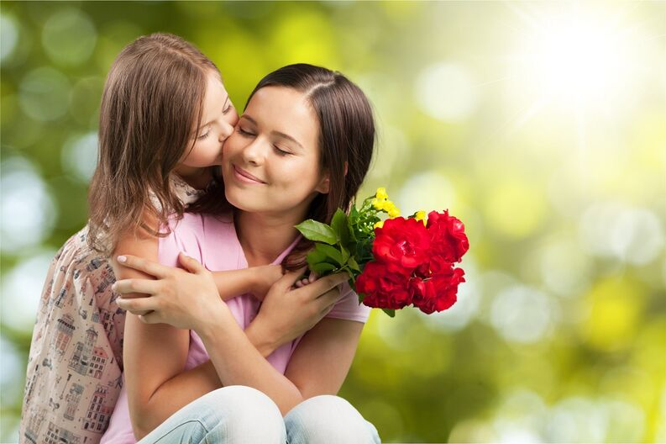
„BITUČIŲ“ GR. SAVAITĖS UGDOMOJI VEIKLA (04-27d. – 04-30d.)
“MAMYTE, TU MAN PATI GRAŽIAUSIA IR MYLIMIAUSIA!”
“MAMYTE, TU MAN PATI GRAŽIAUSIA IR MYLIMIAUSIA!”

Slide 2
Kaip žemė užaugina derlių, taip ir mamos užaugina savo vaikus...Mamos diena švenčiama pavasarį, kai bunda žemė... Pirmąjį gegužės sekmadienį visi skubame išreikšti pagarbą, meilę ir padėką savo mamoms ir močiutėms...MAMA - gražiausias žodis, kurį ištaria žmogaus lūpos...Šią savaitę gražiausi žodžiai MŪSŲ MYLIMOMS MAMYTĖMS IR MOČIUTĖMS !!!

Slide 3
Tikslas - išreikšti pagarbą, meilę ir padėką savo mamoms ir močiutėms.
Uždaviniai:
Tiksliau atlikti judesius plaštaka ir pirštais bei kaire arba dešine ranka ir koja;
Skatinti įveikti kliūtis ir išbandyti paties stebėtus veikimo būdus;
Kalbėti, pasakoti apie tai, ką mato ir matė, girdi ir girdėjo, vartojant girdėtus naujus žodžius;
Skaityti knygelių paveiksėlius, įvardyti veikėjų bruožus, veiksmus;
Eksperimentuoti dailės medžiagomis ir priemonėmis, atrandant spalvų, linijų, formų, įvairovę.

Slide 4
Ugdomosios pasiekimų sritys:
Fizinis aktyvumas;
Problemų sprendimas;
Sakytinė kalba;
Rašytinė kalba;
Meninė raiška.

Slide 5
Pirmadienis
Pradėkite dienelę „Mankšta kartu su Marsiečiais“
https://youtu.be/SpvcUfl0Afs
Mano mama pati geriausia, graži, protinga, mylimiausia...
Galima su savo vaikais pašokti, padainuoti, pasimaivyti:)
https://www.youtube.com/watch?v=r0B0fRJ05q8
Žaiskite žaidimus rankų raumenims stiprinti, koordinacijai lavinti.
https://www.facebook.com/4mamasbook/videos/591979938339684/
Kūrybinė veikla „Žaisdami susipažinkime su raidelėmis ir skaičiukais“
https://www.facebook.com/thedadlab/videos/2439754739485134/

Slide 6
Užduotėlė pastabumui lavinti.

Slide 7
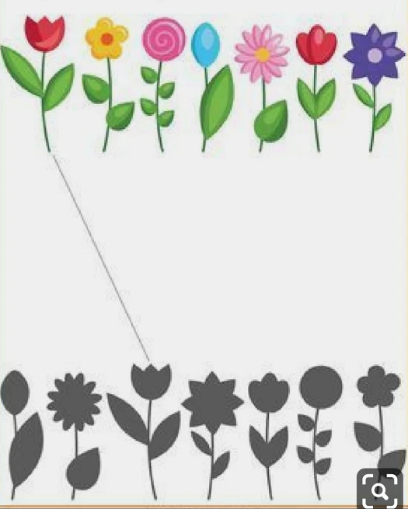
Nuvesk gėlytę prie jos šešėlio.

Slide 8
Kūrybinė-meninė veikla: Vaikai piešia savo mamytei plaukučius... Reikės: mamytės veiduko popieriaus lape, akvarelinių dažų ir šiaudelio.

Slide 9
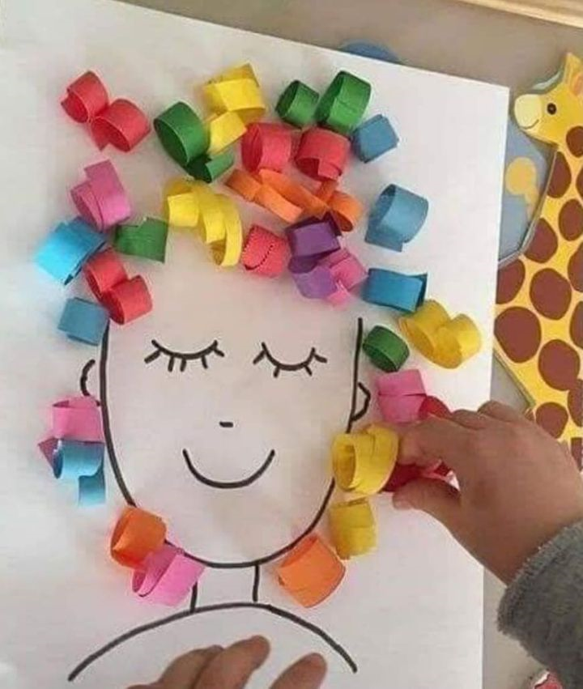
MAMA VAIKAMS PATI GRAŽIAUSIA - JI KAIP PRINCESĖ ARBA KARALIENĖ:) Reikės: spalvoto popieriaus juostelių, klijų, įvairių blizgučių ir MAMYTĖ ŠVYTI :) Atliekant kūrybinius darbelis kalbinti vaiką, vardinti juostelių spalvas, plėsti žodyną(ilgi, trumpi, garbanoti, tiesūs, banguoti, šveisūs, tamsūs). Skaičiuoti kiek mamytė turi ausyčių, akyčių, burnyčių, nosyčių, dantukų, skruostukų ir pan. Leisti vaikams džiaugtis mamos artumu, suteikti džiugių emocijų:)

Slide 10
Daugiau idėjų kūrybai. (pasirinkite labiau patinkančią idėją) vaikų veiklos akimirkas ir vaikų išsakytas mintis fiksuokite ir siųskite į uždarą facebook grupę arba į auklėtojų elektroninius paštus (vidmante.ba@gmail.com ir jgintvainiene@gmail.com)
Reikės: pavasarinių žiedelių, klijų (lipalo).

Slide 11
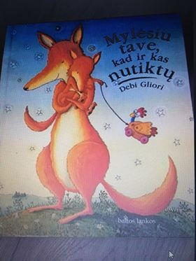
VAKARO PASAKĖLĖ.
Po šios istorijos su vaikučiu galima pažiūrėti pro langą ir paskaičiuoti žvaigždeles, netgi suteikti joms vardus. Kokie jie?
https://youtu.be/5GypG_-e0iM

Slide 12
Antradienis ŠI DIENELĖ SKIRTA MOČIUTĖMS, BABYTĖMS, SENELĖMS IR BABOMS :)
„Rytinė mankšta su Marsiečiais“
https://youtu.be/3LOcjGS_EEg
Paklausykite dainelės „Pas močiutę, pas senelį“.
https://youtu.be/qlFu-idgi9I
Prisiminkite kartu su vaikučiais močiutes, pakalbėkite, kodėl šiuo metu taip retai matosi močiutės su anūkėliais, parengti močiutėms staigmeną:)
Paskaitykite šį eilėraštį ir pabandykite pasimokyti atmintinai: Kas gera, kas šilta —močiutė. Kas glosto, kas glaudžia — močiutė.
Močiutė — tai pasakos ilgos, raudonos uogelės ant smilgos,
Gėlių daigeliai sužėlę, lėlyčių margi drabužėliai… Močiutė — mamytės mama. Močiutė — namų šiluma.
R. Skučaitė.

Slide 13
UŽDUOTĖLĖ RANKELĖS LAVINIMUI. „Padėk mamytei palaistyti gėlytes“

Slide 14
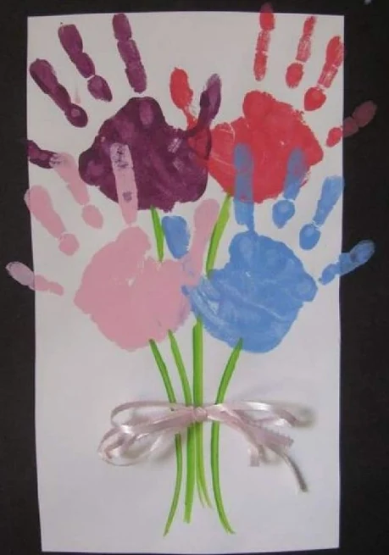
Kūrybinė veikla:„Atvirukas močiutei ir seneliui“.
Kadangi ne visi gali susitikti savo močiutes, galima pagaminti atviruką ir išsiūsti paštu su gražiausiais linkėjimais:)
ŠTAMPAVIMAS DELNIUKAIS ar PIRŠTUKAIS – TAI ŠILTAS PRISIMINIMAS NUO ANŪKŲ
Galima įrėminti į rėmelius.

Slide 15
Laikas pas močiutę... Močiutės sode auga įvairių vaismedžių... nuostabu žiūrėti į vyšnių ir obelų žiedelius... Prisiminkime juos ir kartu štampuokime juos.

Slide 16
Reikės popieriaus lape nupiešti medelį ar jo šakelę, sumaišyti baltos ir raudonos spalvos guašą ir plastikiniu buteliu ar ausų krapštukais, ar korkiniu kamščiu, kamšteliais ir t.t. štampuoti žiedelius ant šakelės.

Slide 17
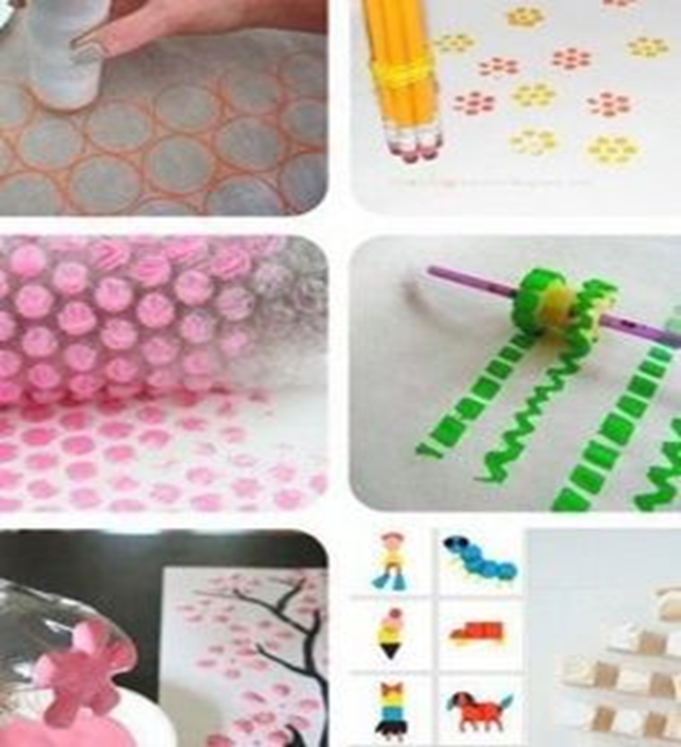
Idėjos kūrybai - „štampavimo technika“.

Slide 18
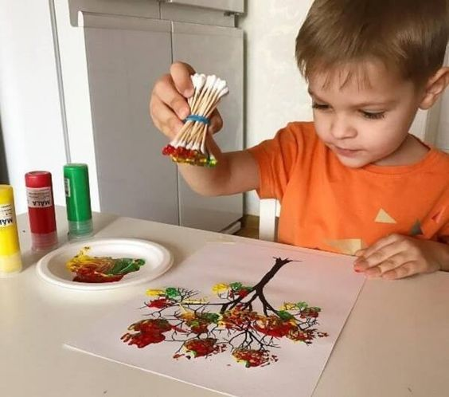
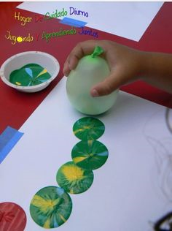

Slide 19
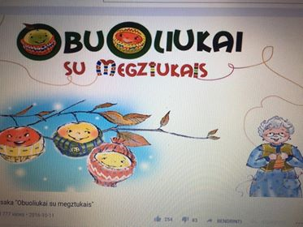
VAKARO PASAKĖLĖ. Paklausinėkime vaikučių: Ar ir jų močiutės moka megzti? pagal nuorodą: https://youtu.be/m2l1GJEWmZ8
UŽDUOTĖLĖ: įdėmiai išklausę pasakėlę pagalvokite, vaikučiai, kartu su tėveliais ir atsakykite į šiuos klausimus: „kokius darbus dirbo senelis ir močiutė? Kiek obuoliukų suskaičiavo močiutė? Kaip išgelbėjo močiutė obuoliukus nuo šalčio ir kas jai padėjo obuliukus „aprengti“ megztinukais?“

Slide 20
Trečiadienis
Trečiadienio mankšta kartu su Marsiečiais.
pagal nuorodą:
https://youtu.be/CnXkopDxOTU
Pažaiskite žaidimus regimosios ir girdimosios atminties lavinimui.
pagal nuorodą:
https://wordwall.net/resource/1526795/kiekvienas-turi-savo-mamą
Padainuokime visi drauge dainele „Tau, mano Mamyte“.
pagal nuorodą:
https://youtu.be/OX00rPrzRPs

Slide 21
Kūrybinė užduotėlė – smulkiosios motorikos lavinimui. Reikės: lapo, tamsaus pieštuko(ar flamasterio, kreidelės, sp.guašo). Galima piešti ir lauko aplinkoje ant asfalto ar trinkelių su kreidelėmis.

Slide 22
UŽDUOTĖLĖ – „Palaistyk gėlytes“

Slide 23
Kadangi artėja ir pavasarinių švenčių bumas, verta pagalvoti apie smagias dovanėles. Muiliukai tikrai bus puikus pasirinkimas, nes gamindami juos, galite sudėti gražiausius linkėjimus, meilę ir šilumą... O jau ką kalbėti apie smagų procesą ir būvimą kartu su vaikais:) PRADĖKIME:)

Slide 28
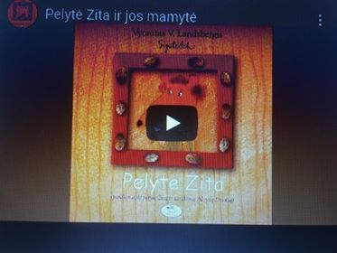
VAKARO PASAKAITĖ☺ V. V. Lansbergio „Pelytė Zita ir jos mamytė“. UŽDUOTĖLĖ: išklausę pasakėlę, pagalvokite ir pasakykite: „kuo vardu buvo pelytė?, kur ji gyveno? ko ji bijojo?
Pagal nuorodą:
https://youtu.be/D_WFF3dOSQQ

Slide 29
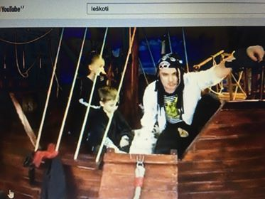
Ketvirtadienis IŠŠŪKIS TĖČIAMS (mamai laisvadienis :)))
Jeigu yra galimybė šios dienos užduotėles vaikučiai atlieka su tėčiais(šią dieną galima sukeisti su kitos dienos planu), svarbu, kad ir tėtis dalyvautų vaikų ugdyme :))) LABAS RYTAS TĖČIUI :) Motyvacinė mankšta prasidedančiai dienelei, pasipuošiame skarelėmis, pabūsime piratais)))) PIRMYN !!!
https://youtu.be/Veb2aqddbbk

Slide 30
Kartu su tėčiais, vaikučiai, paskaitykite eilėraštį.
Mamytė - gražiausias žiedas iš visų
Tu šviesi kaip saulė, Kaip rytų aušra. Už tave pasauly Geresnės nėra. Tau karšta saulytė Siunčia spindulių… Dar karščiau, mamyte, Aš tave myliu.
Mama, mano mama, Aš tave myliu!- Tau vėjelis šlama Tarp margų gėlių.

Slide 31
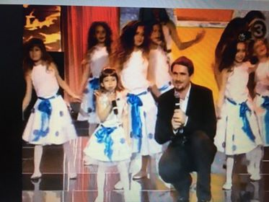
Padainuokite ir pašokite kartu☺
https://youtu.be/TgdRgcOKoJg

Slide 32
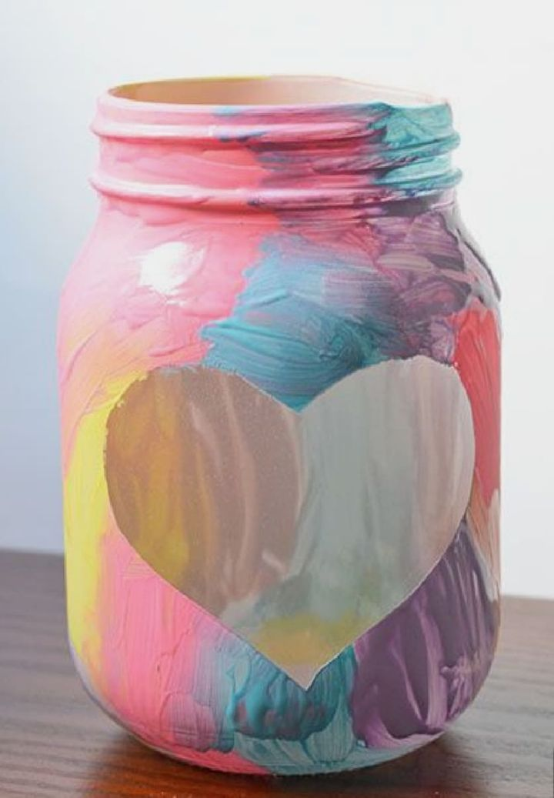
Kūrybinė veikla – „Vazelė gėlytėms“ Reikės: guašą sumaišyti su lipalu, kad geriau laikytųsi dažai ant stiklainiuko... Pasivaikščiojimo lauke metu pasiskinkite po keletą pievų žiedelių ar iš gėlių darželio, sukompanuokite puokštelę ir pamerkite į savo pagamintą vazelę.

Slide 33
ŠIRDELIŲ BLYNAI MAMYTEI☺ Labai būtų puiku, jei blynus gamintų ir keptų vaikučiai su tėčiais☺.
350 gramų | miltų
250 mililitrų | pieno
3 vienetai | kiaušinių
125 gramai | sviesto
4 šaukštai | cukraus
1 šaukštelis | vanilinio cukraus
1 šaukštelis | kepimo miltelių
PORCIJŲ SKAIČIUS: 4
PARUOŠIMO BŪDAS:
1.Kiaušinius gerai išplakti su cukrumi ir vaniliniu cukrumi iki purumo.
2.Supilti ištirpintą ir atvėsintą sviestą, supilti pieną ir išmaišyti.
3.Po truputį dėti persijotus miltus, sumaišytus su kepimo milteliais. Miltų kiekį koreguokite pagal tešlą - ji turėtų gautis daugmaž grietinės tirštumo.
4.Kepti įkaitintoje ir trupučiu sviesto pateptoje čirvinių blynų keptuvėje.
5.Labai skanu patiekti su ledais ar uogiene :-)

Slide 34
Užduotėlė- skaičiavimo gebėjimams lavinti. Štampuojame gėlytėms žiedlapius. Koks skaičius gėlės viduriuke - tiek žiedlapių... (galima nupiešti ant lapo ir štampuoti piršteliais, panaudojant kamštelius, ar kempinėles ir t.t.

Slide 35
PADĖKA MAMYTEI☺ Reikės: spalvotų kartoninių lapų, žirklių, tušinuko, drabužių segtukų. Apvedžiojus ir iškirpus vaikučių delniukus, juose užrašomi gražiausi žodžiai mamytei, gali būti padėkos, linkėjimai ir pan. Papuošti visus namus, kad mamytei paliktų įspūdį:)

Slide 36
Išmokime su vaikučiu parašyti žodį MAMA. Galima rašyti ant įvairių paviršių: lapo, akmenėlių, lauke ant plytelių, sudėlioti iš šakelių ir pan.

Slide 37
SEKMADIENĮ NEPAMIRŠKIME MAMYTĖMS IR MOČIUTĖMS ĮTEIKTI GĖLĖS ŽIEDELĮ :)
Šiltos ir saulėtos mamyčių dienos!!!

